Slide 1
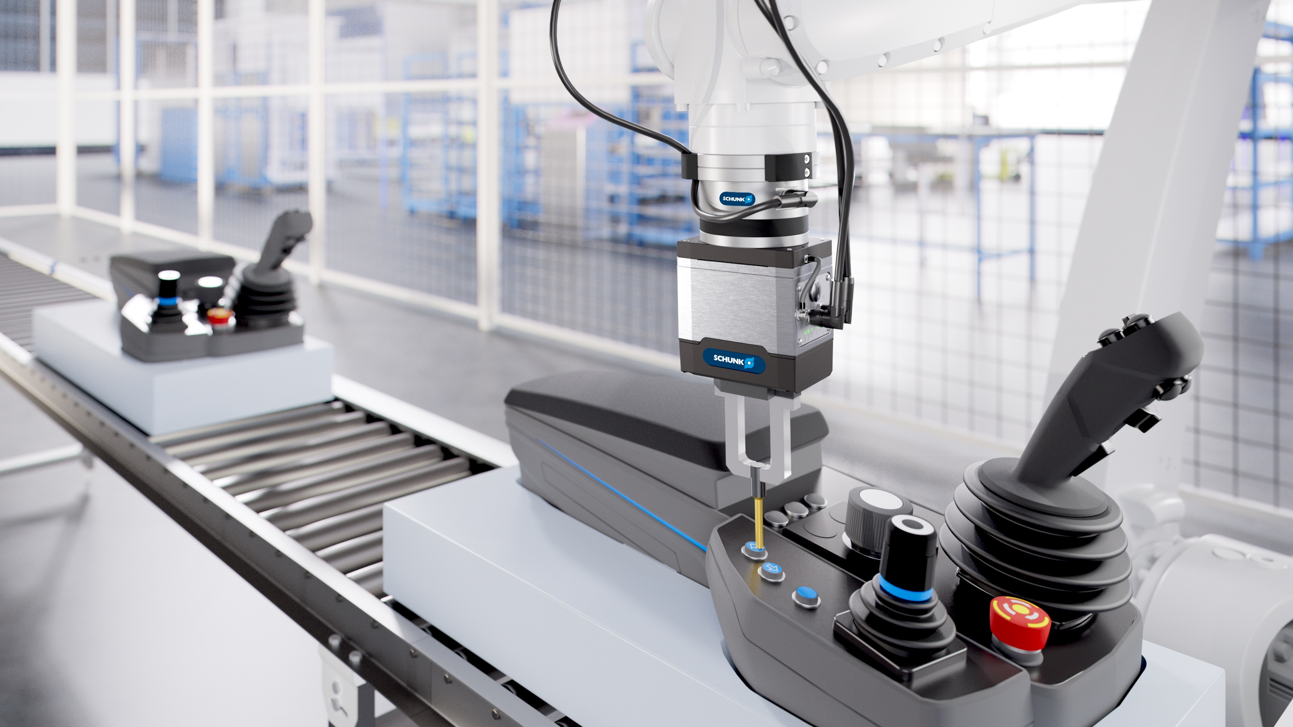

Produktpräsentation
FTS
Version deutsch 01.06.2025

Slide 2
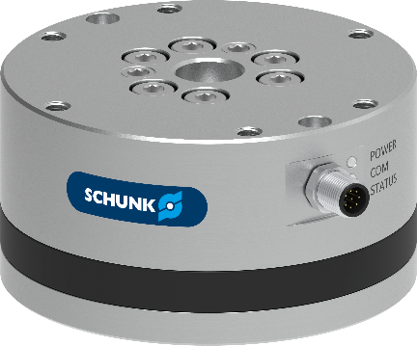
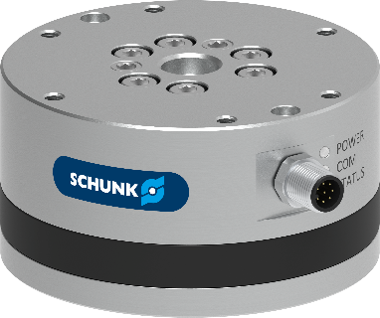
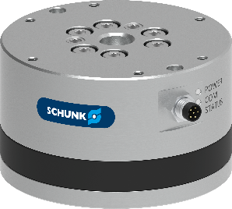
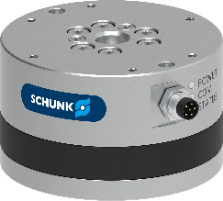
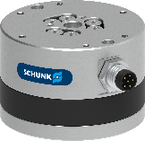
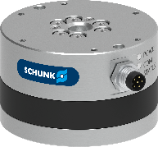
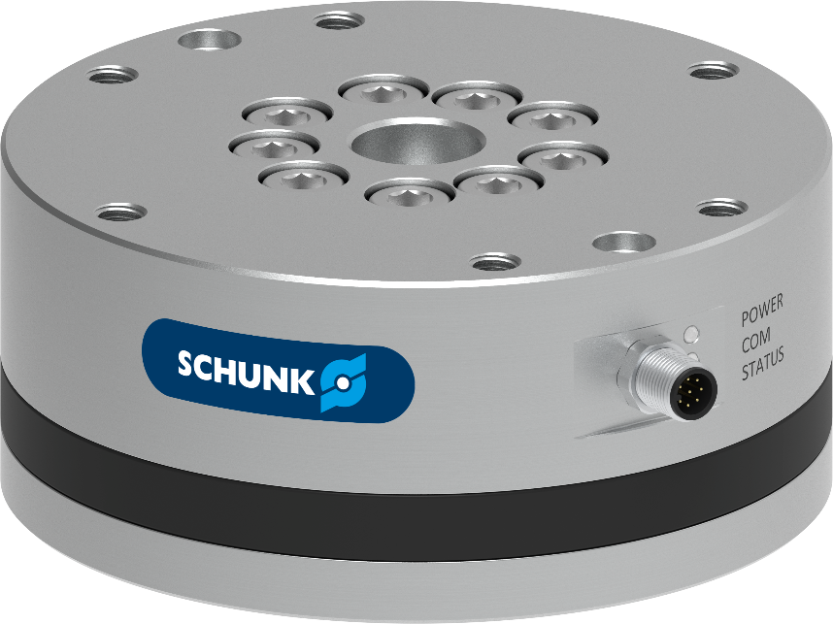
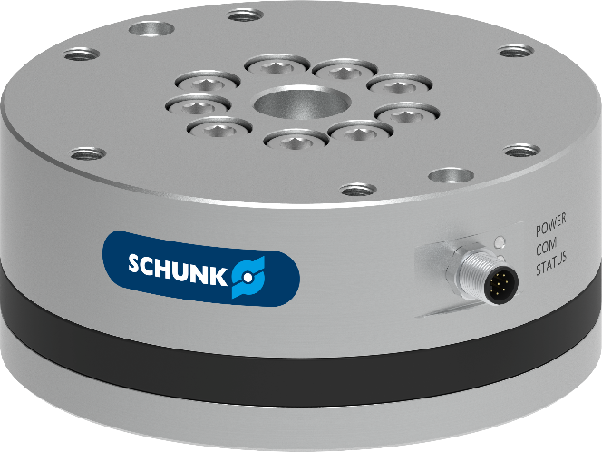

FTS
Entwickelt und gefertigt in Deutschland
Kraft-Momenten-Sensoren FTS
FTS 047
FTS 056
FTS 070
FTS 085
FTS 105
FTS 125
FTS 160
FTS 200
FTS 250

Slide 3


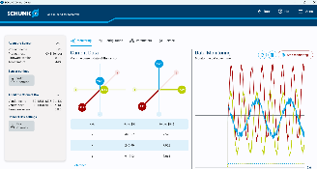
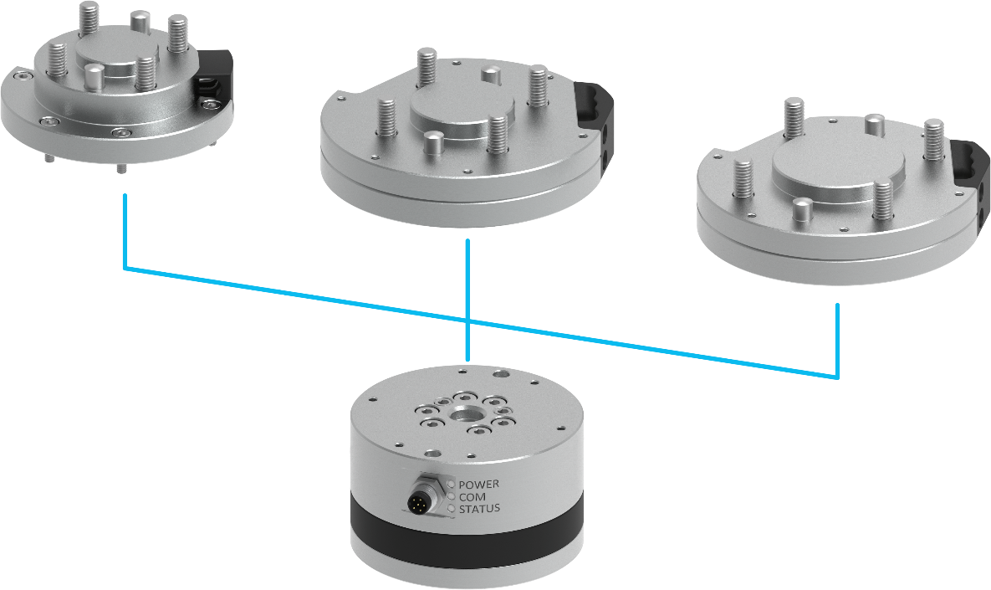
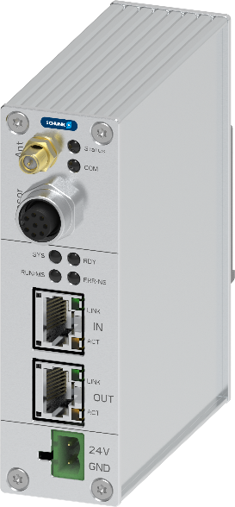
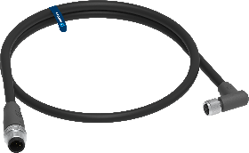
Portfolioübersicht
Kraft-Momenten-Sensoren FTS
ISO Adapter
3 Größen für jede Sensorgröße
Control Center
Robotersteuerung
SPS/PLC
Interface-Box
1 für alle Schnittstellen
2 Varianten (IP)
Kabel
5 Längen
2 Varianten
Sensor
9 Größen

Slide 4

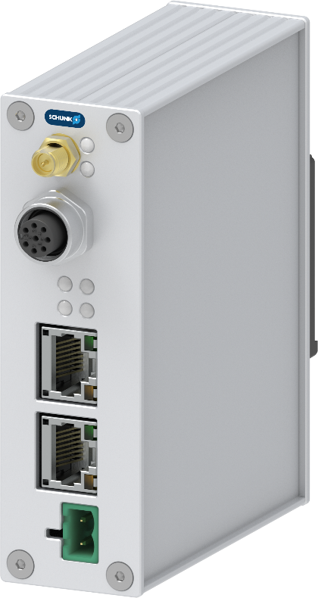




Kommunikation Schnittstellen
Kraft-Momenten-Sensoren FTS
Ethernet TCP/UDP
EtherNet & Ethernet/IP
EtherCAT
ProfiNET

Slide 5
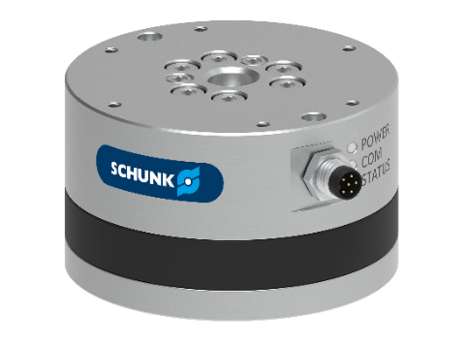


Produktbeschreibung
Kraft-Momenten-Sensoren FTS
FTS | 056 | 600 | 11
Serie Force Torque Sensor | Größe Außen-durchmesser Ø56mm | Messbereich Fz 600 N | Messbereich Mxyz 11 Nm
FTS | IFB | PN
Serie Force Torque Sensor | Interface Face Box | PN ProfiNet EI Ethernet/IP EC EtherCAT EN Ethernet | - IP67 (optional)
FTS | C | M8 | M12 | 10
Serie Force Torque Sensor | Cable | M8 Größe 047 - 085 M12 Größe 105 - 250 | M12 Interface Box | 10 m Kabel Länge

Slide 6
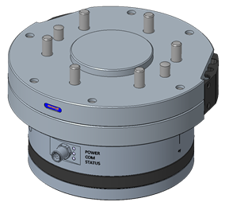
Baugrößen und Adapterplatten
Kraft-Momenten-Sensoren FTS
Größe | Durchmesser | Messbereich |  |  | Werkzeugseite | Roboterseitige Adapter (optional)
 | Ø | Fx/Fy | Fz | Mx/My/Mz |  | S (klein) | M (mittel) | L (groß)
FTS 047 | 47 mm | 125 N | 300 N | 4,5 Nm | ISO 31,5 | ISO 25 | ISO 31,5 | ISO 40
FTS 056 | 56 mm | 250 N | 600 N | 11 Nm | ISO 40 | ISO 31,5 | ISO 40 | ISO 50
FTS 070 | 70 mm | 500 N | 1200 N | 28 Nm | ISO 50 | ISO 31,5 + ISO 40 | ISO 50 | ISO 63
FTS 085 | 85 mm | 1000 N | 2400 N | 70 Nm | ISO 63 | ISO 50 | ISO 63 | ISO 80
FTS 105 | 105 mm | 2000 N | 4800 N | 175 Nm | ISO 80 | ISO 63 | ISO 80 | ISO 100
FTS 125 | 125 mm | 3200 N | 7800 N | 350 Nm | ISO 100 | ISO 80 | ISO 100 | ISO 125
FTS 160 | 160 mm | 5000 N | 12500 N | 700 Nm | ISO 125 | ISO 100 | ISO 125 | ISO 160
FTS 200 | 200 mm | 10000 N | 20000 N | 1400 Nm | ISO 160 | ISO 125 | ISO 160 | ISO 200
FTS 250 | 250 mm | 16000 N | 32000 N | 2800 Nm | ISO 200 | ISO 160 | ISO 200 | ISO 250

Slide 7
Vorteile und Nutzen
Kraft-Momenten-Sensoren FTS
Standard IP67 für alle Baugrößen
LED´s für Power, Kommunikation & Sensorstatus in allen Baugrößen integriert (Ausnahme FTS 047)
Alle Baugrößen mit digitalem Sensorausgang, Sensor ist unabhängig von Kabel und Interface Box
Interface Box verfügt über In / Out und kann einfach in bestehende Netzwerktopologien integriert werden
Das SCHUNK Control Center ermöglicht eine einfache Inbetriebnahme und Messdatenaufzeichnung

